Slide 1
화면 구현
이동준

Slide 2
목차
BootStrap 활용하기
BootStrap 이란?
BootStrap 적용하기
Container
Navbar
Grid 시스템
Card
실습1 : BootStrap 적용페이지
실습2 : 카드를 이용한 포트폴리오 등 소개 페이지
BootStrap 템플릿 모음 사이트

Slide 3
CSS3 선택자 기본 BootStrap 활용하기
BootStrap 이란?
트위터에서 만든 라이브러리
누군가가 이미 만들어놓은 css와 스크립트를 정해진 규칙에 따라 사용
반응형 웹, 모바일 환경에 대응되게 이미 구현되어 있음
웹 개발자들의 코드를 통일시키기 위하여 고안됨
원래 트위터 내부에서만 사용되었으나 높은 사용성으로 인하여 전세계적으로 사용중
실습은 BootStrap 4.5로 진행 예정
사용자는 해당 버전에 맞는 Documentation 참고하여 적절한
클래스명을 입력
※ BootStrap 5.x 버전과 이전 버전의 차이점
5.x버전부터는 Jquery를 제거하고 바닐라 Js를 사용

Slide 4
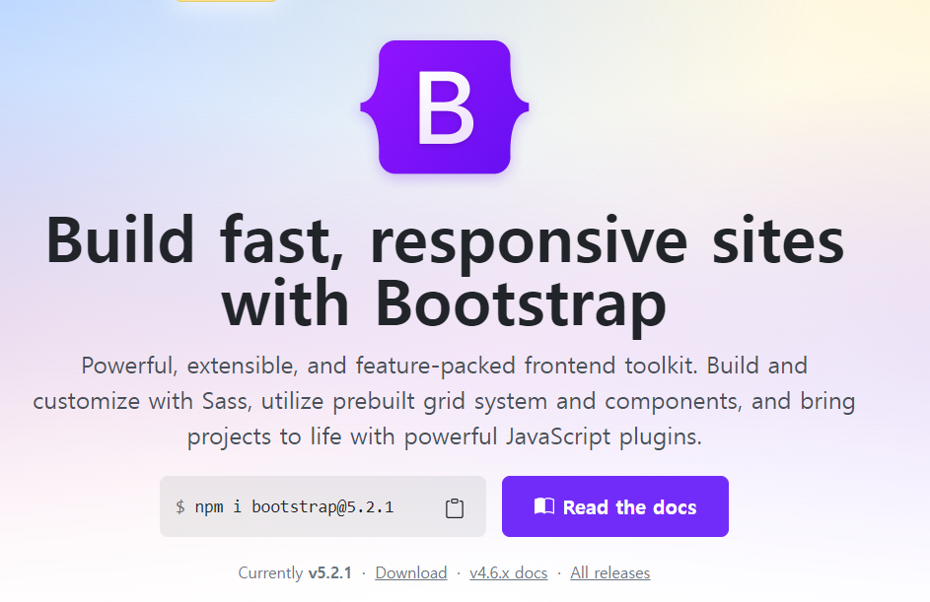
CSS3 선택자 기본 BootStrap 활용하기
BootStrap 적용하기
https://getbootstrap.com/ 접속
가장 최신 버전을 사용할 경우에는 Read the docs 선택
원하는 버전이 있을 경우에는 All releases 클릭

Slide 5
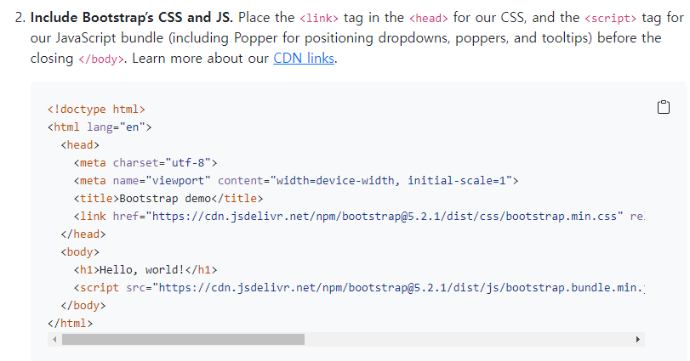
CSS3 선택자 기본 BootStrap 활용하기
BootStrap 적용하기
최신 버전을 쓸 경우 (Read the docs 누른 경우) 2. Include~~ 를
클릭하고 그 옆에 클립보드 모양을 클릭해서 기본 양식 복사

Slide 6
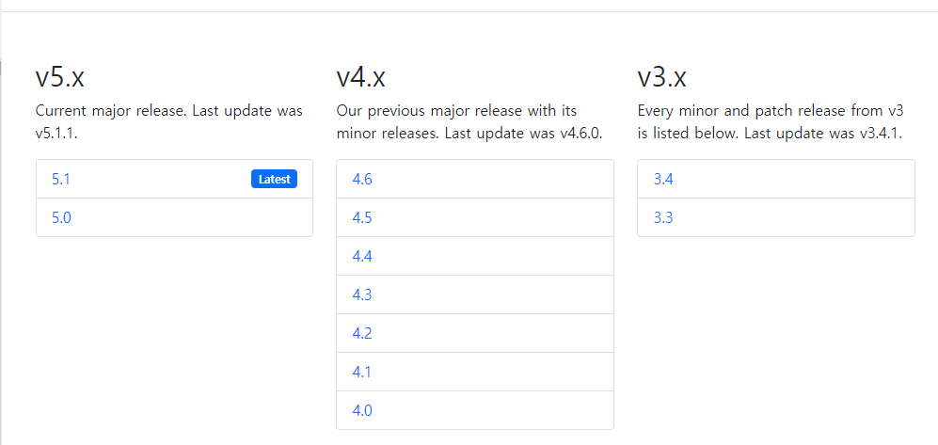
CSS3 선택자 기본 BootStrap 활용하기
BootStrap 적용하기
실무에서는 무조건 최신 버전을 쓰지 않고 안정화된 버전을 사용

Slide 7
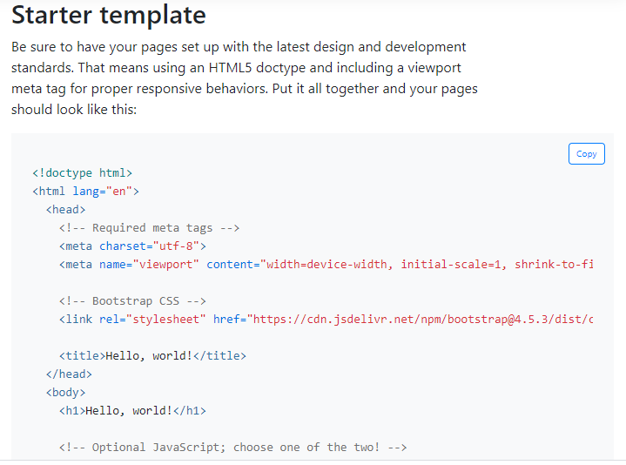
CSS3 선택자 기본 BootStrap 활용하기
BootStrap 적용하기
마우스 스크롤을 내려서 Starter template 밑에 copy 클릭
Get started를 눌렀다면 아래와 같은 화면이 바로 보임

Slide 8
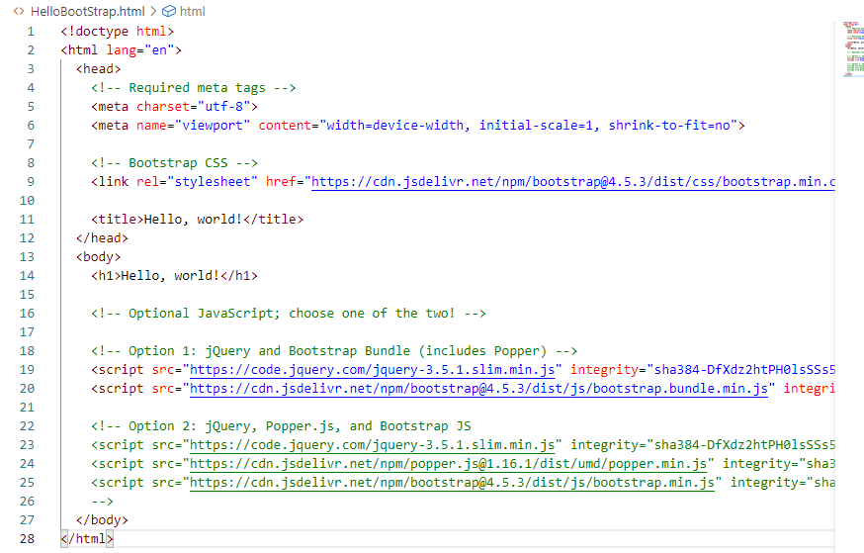
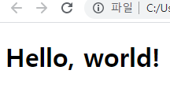

CSS3 선택자 기본 BootStrap 활용하기
BootStrap 적용하기
복사해서 html 파일에 붙여넣고 테스트하기
BootStrap 적용전
BootStrap 적용후

Slide 9
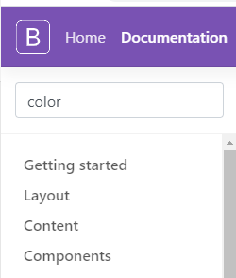
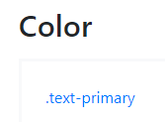

CSS3 선택자 기본 BootStrap 활용하기
BootStrap 적용하기
Documentation이나 인터넷 검색을 통하여 원하는 스타일을
찾아서 적용
예시) 글자색 적용하기 위하여 Documentation에서 color
검색 후 .text-primary 적용

Slide 10
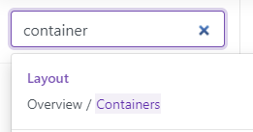

CSS3 선택자 기본 BootStrap 활용하기
Container
BootStrap의 가장 기초적인 레이아웃
중앙정렬하는 css가 적용되어 있음

Slide 11
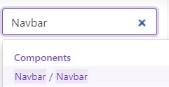
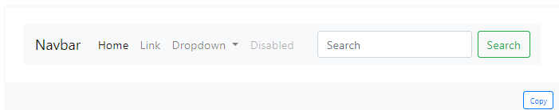
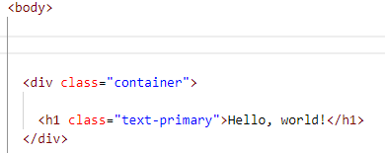
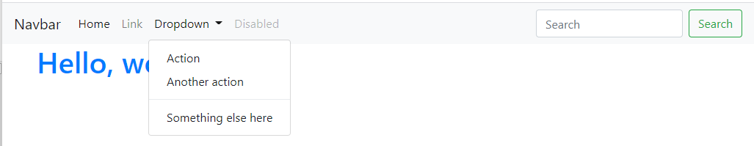
CSS3 선택자 기본 BootStrap 활용하기
Navbar
네비게이션 안에 검색 창과 DropDown이 포함됨
※ 네비게이션 : 메뉴바, 사이트 내외부적으로 이동하고 싶은 곳으로 이동할 수 있게함
※ DropDown : 목록들을 접고 펼 수 있는 기능
여기에 붙여넣기
이 부분은 본문에 해당

Slide 12
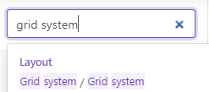
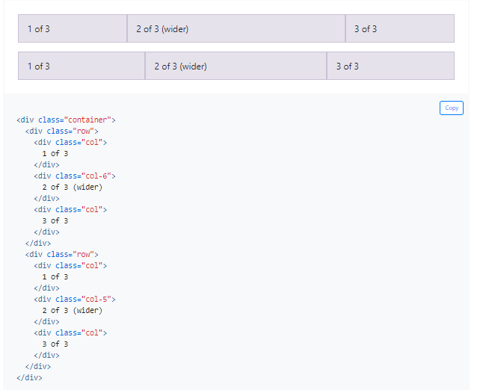
CSS3 선택자 기본 BootStrap 활용하기
Grid 시스템
한 줄을 12개의 열로 나누어 내용을 원하는 위치에 위치시킴
※ 12로 나눈 이유 : 12가 약수가 많으므로(1,2,3,4,6,12) 다양하게 칸을 나눌 수 있음
※ bootStrap없이 display:grid를 이용하여 Grid 시스템 사용 가능

Slide 13
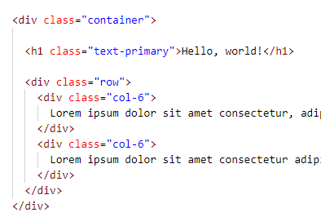
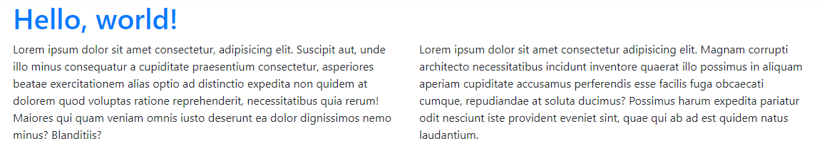
CSS3 선택자 기본 BootStrap 활용하기
Grid 시스템
한 줄을 12개의 열로 나누어 내용을 원하는 위치에 위치시킴
※ bootStrap없이 display:grid를 이용하여 Grid 시스템 사용 가능
Row : 한 줄(행)을 의미하며 Grid 시스템을 적용시키려면 row로 감싸야 함
Col : 열을 의미하며 col-6이면 12칸 중 6칸을 차지하겠다는 것을 의미

Slide 14

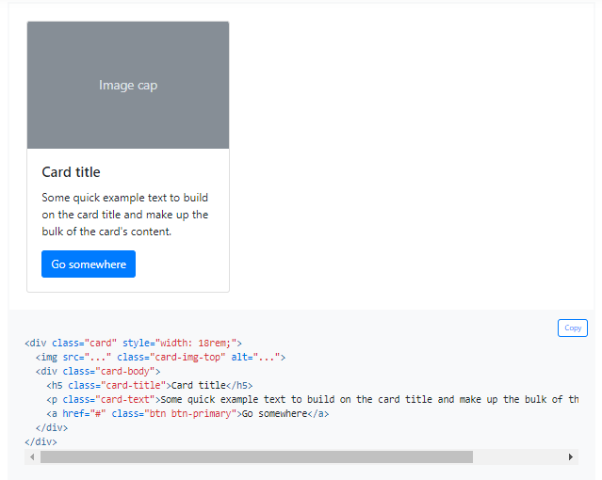
CSS3 선택자 기본 BootStrap 활용하기
Card
카드 형태로 된 레이아웃
목록 요소들에 제목을 달고 싶을 때 card 클래스 사용

Slide 15
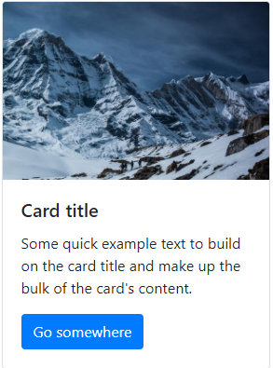
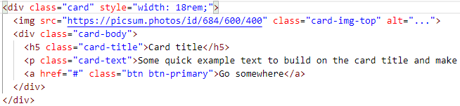
CSS3 선택자 기본 BootStrap 활용하기
Card
btn class : 버튼 모양 구현
btn-primary : 파란색 버튼
src 부분에 적절한 이미지 주소 삽입
Style 부분은 수정하거나 삭제해도 됨

Slide 16
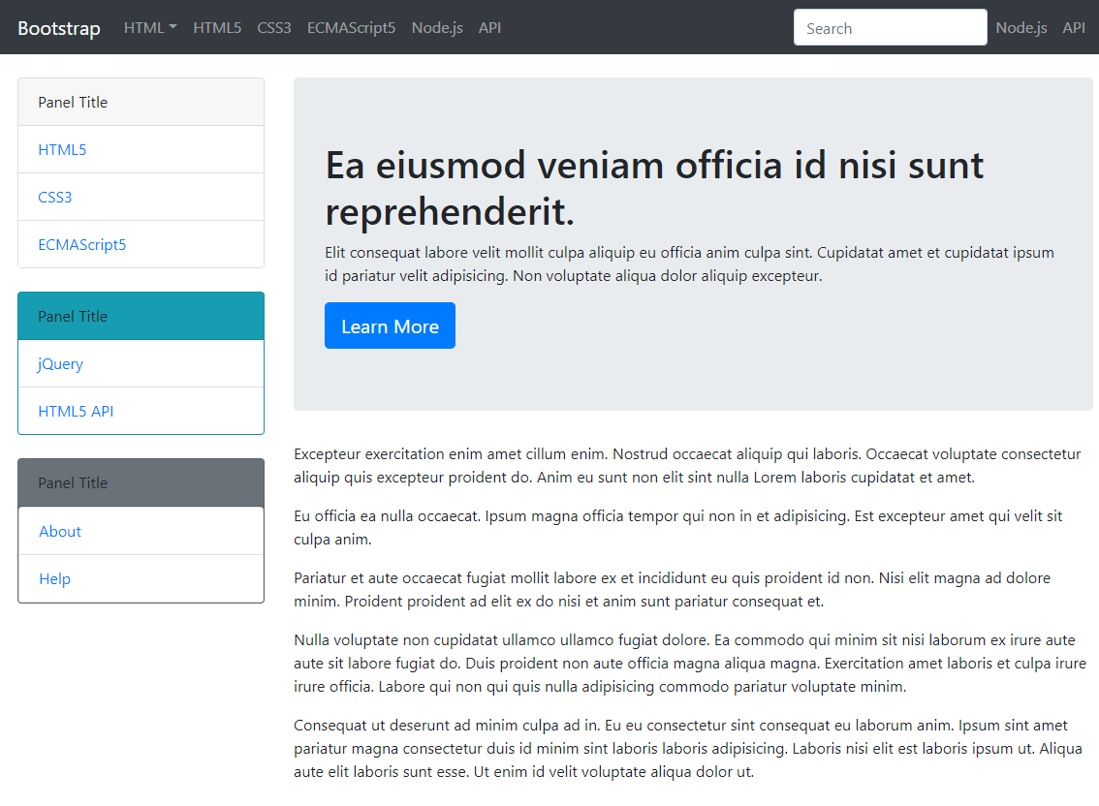
CSS3 선택자 기본 BootStrap 활용하기
실습1 : BootStrap 적용페이지
https://dongjoonleedj.github.io/TypeYourRepositoryName/HTMLPage_bootStrap_Sample1.html

Slide 17
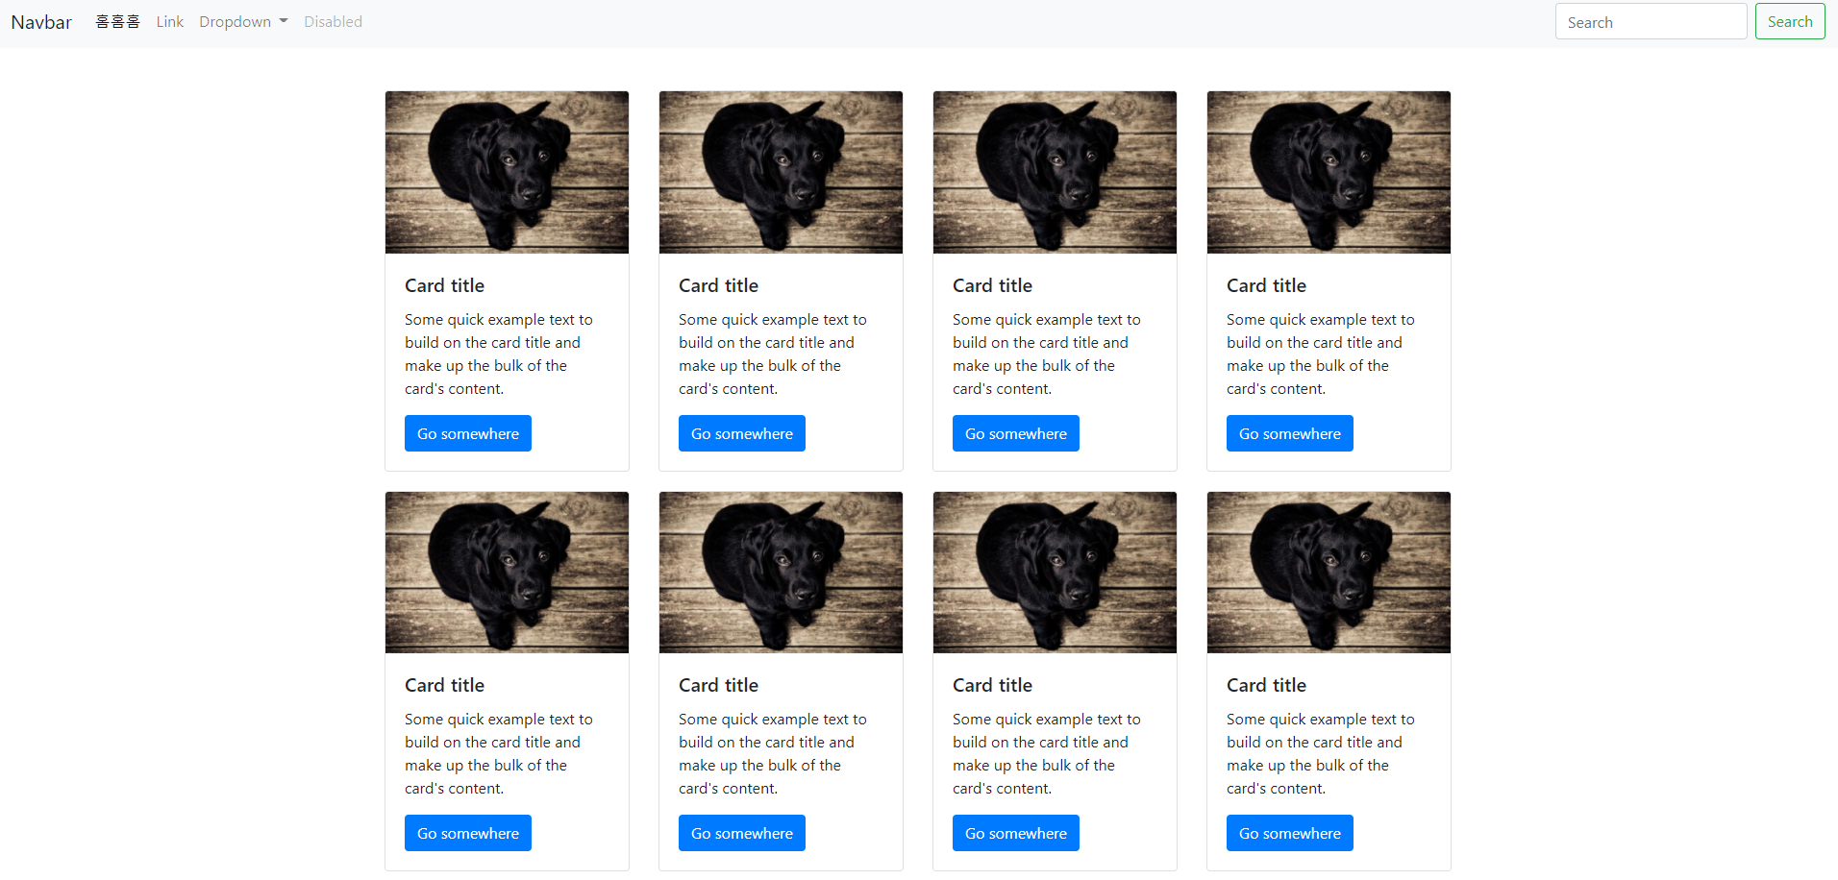
CSS3 선택자 기본 BootStrap 활용하기
실습2 : 카드를 이용한 포트폴리오 등 소개 페이지
https://dongjoonleedj.github.io/TypeYourRepositoryName/HTMLPage_bootStrap_Sample2.html

Slide 18
CSS3 선택자 기본 BootStrap 활용하기
BootStrap 템플릿 모음 사이트
https://startbootstrap.com/
https://www.codeply.com/
기타 참고 템플릿
https://w3layouts.com/

